Slide 1

Základní škola a mateřská škola
Staré Město
Interaktivní škola pro žáka 21.století
Předmět: Informatika
Ročník: VI.
Tématický celek: Vyhledávání informací na internetu
Autor prezentace: Mgr.Jana Hložková

Slide 2
TEORIE INTERNETU
KAPITOLA 7
BOOKMARKS
1

Slide 3
CO JSOU TO BOOKMARKS
Většina si po čase oblíbí určité stránky
Bookmarks
  seznamy oblíbených stránek u jednotlivých prohlížečů
  Jsou to databáze , které umožňují uložit adresu webové stránky, neukládá stránku(její obsah)
Práce s bookmarks zjednodušuje a urychluje pohyb po internetu

Slide 4
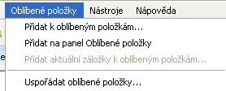
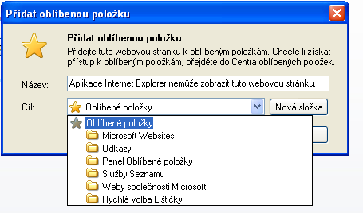
VLOŽENÍ STRÁNKY DO OBLÍBENÝCH
Chcete-li vložit adresu do oblíbených položek, je nutné se na této stránce nacházet
V hlavní nabídce klepněte na OBLÍBENÉ
V zobrazené nabídce zvolte
PŘIDAT K OBLÍBENÝM POLOŽKÁM
Zobrazí se okno, v němž máte
možnost pojmenovat adresu
stránky ta, jak se bude jmenovat
v seznamu bookmarks
Klepnutím na tlačítko vytvořit
máte možnost vytvořit novou
složku, která bude obsahovat
určitý typ stránek
Klepněte na tlačítko OK

Slide 5
AKTIVACE STRÁNKY Z OBLÍBENÝCH
Stačí klepnout na položku OBLÍBENÉ v hlavní nabídce
Ze seznamu vybrat požadovanou položku

Slide 6
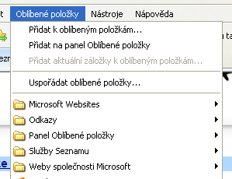
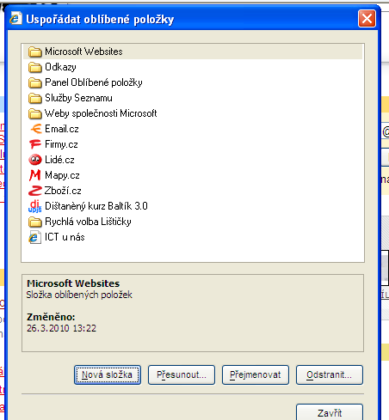
USPOŘÁDÁNÍ OBLÍBENÝCH POLOŽEK
Pokud by adresy oblíbených
stránek měly být pod sebou byl
by seznam nepřehledný.
Proto je uspořádáváme podle
libovolného systému do složek
  Hlavní nabídka – položka OBLÍBENÉ
  V otevřené podnabíce –
  položka USPOŘÁDAT OBLÍBENÉ POLOŽKY
  V konfiguračním okně pomocí tlačítka
  VYTVOŘIT SLOŽKU vytvoříte novou složku
  Pokud chcete změnit místo uložení adresy zvolte
  PŘESUNOUT
  Pro změnu názvu složky využijete PŘEJMENOVAT
  Pro smazání ODSTRANIT

Slide 7
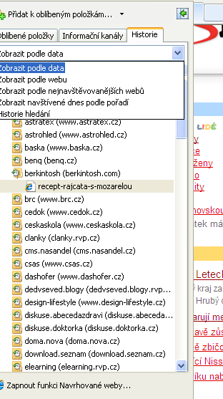
HISTORIE PROHLÉDNUTÝCH STRÁNEK
Umožní Vám zobrazit stránky,
které jste již někdy navštívili
Aktivuje se po kliknutí na tlačítko
HISTORIE
Stránky se zobrazují podle:
  Data
  Webového serveru
  Nejnavštěvovanějšího serveru….
Způsob zobrazení se mění
tlačítkem ZOBRAZIT

Slide 8

Zápis do sešitu
2
Bookmarks – seznamy oblíbených stránek
  práce s bookmarks umožňuje zrychlení práce s internetem
  Oblíbené stránky vkládáme přes položku OBLÍBENÉ
  Při ukládání do oblíbených se neukládá obsah stránky, ale jen pouze adresa
Historie – umožňuje získat informace o stránkách, které jste již prohlíželi

Slide 9

ÚKOL Č.7
3
Pracuj podle pracovního listu

Slide 10
Informační zdroje
Pavel Navrátil - Internet pro školy
Computer Media
Pavel Navrátil - Informatika a výpočetní technika –Kompedium - Computer Media
Martin Pokorný - Digitální technologie ve výuce – ComputerMedia
Pavel Navrátil - S počítačem na základní škole – ComputerMedia
Obr. 1 http://elpinetpanorama.com/page7.php
Obr. 2 http://www.gify.nou.cz/lid_skola.htm
Obr. 3 http://www.ics.muni.cz/bulletin/images/vol06num02.html

